Slide 1

Deskripsi Singkat :
Sistem Operasi membahas definisi dan perkembangan sistem operasi, konsep proses, input output, manajemen memori dan sistem file.
Definisi dan Perkembangan Sistem Operasi
  Sistem Operasi sebagai Extended Machine (Perluasan Mesin )
  Pendekatan fungsi ditinjau dari arah pengguna atau top down view.

Slide 2

  Dilakukan berdasarkan pada kenyataan bahwa struktur internal sistem komputer pada aras bahasa mesin sangat primitif dan tidak fleksibel untuk pemrograman terutama untuk proses input/output.
  Sistem operasi dibuat untuk menyembunyikan keadaan sesungguhnya dari perangkat keras dengan tampilan yang menyenangkan dan mudah digunakan

Slide 3

  Disini sistem operasi berperan sebagai penyedia interface yang sesuai berupa perluasan mesin (extended machine) atau mesin semu (virtual machine).
Apa itu Sistem Operasi ?
  Sistem Operasi sebagai Resources Manager (Pengelola Sumber daya )
  Pendekatan fungsi ditinjau dari arah perangkat keras atau bottom up view.

Slide 4

  Sistem operasi beperan untuk mengatur, mengorganisasikan, mengoperasikan secara keseluruhan bagian sistem yang kompleks
  Sistem operasi mengontrol alokasi sumberdaya sistem komputer (pemroses, memori, piranti I/O) untuk berbagai program yang akan memakainya

Slide 5
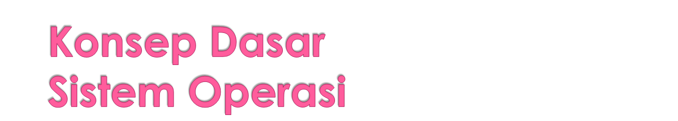
Komponen Sistem Operasi
Layanan Sistem Operasi
System Calls
Pemrograman Sistem
Struktur Sistem
Mesin Virtual
System Generation
Rancangan Sistem

Slide 6

Managemen Proses
Managemen MemoriUtama
Managemen Berkas
Managemen I/O
Managemen Penyimpanan Sekunder
Jaringan
Sistem Proteksi
Command-Interpreter System

Slide 7

Proses adalah sebuah program yang sedang dijalankan(eksekusi).
Sebuah proses membutuhkan beberapa sumber daya untuk menyelesaikan tugasnya. Sumber daya tersebut dapat berupa CPU time, memori, berkas-berkas, dan perangkat-perangkat I/O.
Sistem operasi mengalokasikan sumber daya sumber daya tersebut saat proses itu diciptakan atau sedang diproses/dijalankan. Ketika proses tersebut berhenti dijalankan, sistem operasi akan mendapatkan kembali semua sumber daya yang bisa digunakan kembali.

Slide 8

Bertanggung jawab atas aktivitas aktivitas yang berkaitan dengan managemen proses seperti:
Membuat dan menghapus proses pengguna dan sistem proses.
Menunda atau melanjutkan proses.
Menyediakan mekanisme untuk proses sinkronisasi.
Menyediakan mekanisme untuk proses komunikasi.
Menyediakan mekanisme untuk penanganan deadlock.

Slide 9
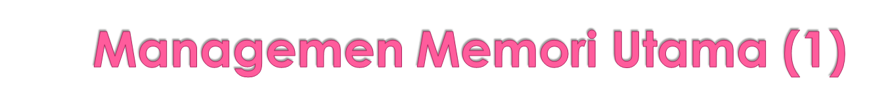
Memori utama atau lebih dikenal sebagai memori adalah sebuah array yang besar dari word atau byte, yang ukurannya mencapai ratusan, ribuan, atau bahkan jutaan. Setiap word atau byte mempunyai alamat tersendiri.
Memori utama berfungsi sebagai tempat penyimpanan instruksi/data yang akses datanya digunakan oleh CPU dan perangkat I/O.
Memori utama termasuk tempat penyimpanan data yang yang bersifat volatile – tidak permanen yaitu data akan hilang kalau komputer dimatikan.

Slide 10

Bertanggung jawab atas aktivitas-aktivitas yang berkaitan dengan managemen Memori Utama seperti :
Menjaga track dari memori yang sedang digunakan dan siapa yang menggunakannya.
Memilih program yang akan di-load ke memori.

Slide 11

Berkas adalah kumpulan informasi yang berhubungan, sesuai dengan tujuan pembuat berkas tersebut.
Umumnya berkas merepresentasikan program dan data. Berkas dapat mempunyai struktur yang bersifat hirarkis (direktori, volume, dll.).
Sistem operasi mengimplementasikan konsep abstrak dari berkas dengan mengatur media penyimpanan massa, misalnya tapes dan disk.

Slide 12

Sistem operasi bertanggung jawab untuk aktivitas berikut yang berhubungan dengan manajemen berkas seperti:
Pembuatan dan penghapusan berkas.
Pembuatan dan penghapusan direktori.
Mendukung manipulasi berkas dan direktori.
Memetakan berkas ke secondary-storage.
Mem-back-up berkas ke media penyimpanan yang permanen (nonvolatile).

Slide 13

Sering disebut device manager.
Menyediakan device driver yang umum sehingga operasi I/O dapat seragam (membuka, membaca, menulis, menutup).
Contoh: pengguna menggunakan operasi yang sama untuk membaca berkas pada perangkat keras, CDROM dan floppy disk.

Slide 14
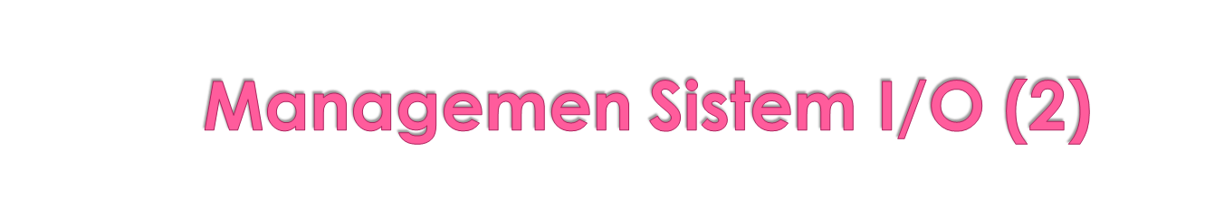
Sistem I/O terdiri dari :
Sistem buffer : menampung sementara data dari atau ke peranti I/O
Spooling : melakukan penjadwalan pemakaian I/O sistem supaya lebih efisien (antrian dsb)
Antarmukadevices-driver yang umum :
menyediakan device driver yang umum sehingga sistem operasi dapat seragam (buka, baca, tulis, tutup)
Drivers untuk spesifik perangkat keras :
menyediakan driver untuk melakukan operasi rinci/detail untuk perangkat keras tertentu.

Slide 15

Penyimpanan sekunder: PenyimpananPermanen
  Karena memori utama bersifat sementara dan kapasitasnya terlalu kecil,maka untuk menyimpan semua data dan program secara permanen, sistem komputer harus menyediakan penyimpanan sekunder untuk dijadikan back-upmemori utama.
  Contoh dari penyimpanan sekunder adalah harddisk, disket, dll.

Slide 16

Sistem Operasi bertanggung jawab dalam aktivitas yang berhubungan dengan manajemen penyimpanan sekunder :
  manajemen ruang kosong
  alokasi penyimpanan
  penjadwalan disk

Slide 17
Sistem Terdistribusi adalah kumpulan prosesor yang tidak berbagi memori atau clock. Setiap prosesor memiliki memori lokal masing-masing.
Prosesor-prosesor dalam sistem terhubung dalam jaringan komunikasi.
Sistem terdistribusi menyediakan akses pengguna ke bermacam-macam sumber daya.
Akses tersebutmenyebabkan:
  Peningkatan kecepatan kompuatsi
  peningkatan penyediaan data
  peningkatan keandalan

Slide 18

Proteksi berkenaan dengan mekanisme untuk mengontrol akses yang dilakukan oleh program,prosesor,pengguna sistem maupun pengguna sumber daya.
Mekanisme Proteksi harus :
  membedakan antara penggunaan yang sah dan yang tidak sah.
  spesifikasi kontrol untuk diterima
  menyediakan alat untuk pemberlakuan sistem.

Slide 19

  Sistem Operasi menunggu instruksi dari pengguna (command driven).
  Program yang membaca instruksi dan mengartikancontrol statements (keinginan pengguna) umumnya disebut :
    control-card interpreter
    command-line interpreter
    UNIX shell.
  Command-Interpreter System sangat bervariasi dari satu sistem operasi ke sistem operasi yang lain dan disesuaikan dengan tujuan dan teknologi I/O peranti yang ada. Contohnya: CLI, Windows, Pen-based(touch), dan lain-lain.

Slide 20
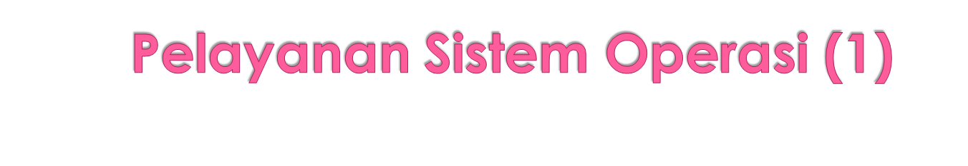
  Eksekusi program: meload program ke memory dan menjalankannya (run).
  Operasi I/O : pengguna tidak bisa mengontrol I/O secara langsung ( untuk efisiensi dan keamanan), sistem harus bisa menyediakan mekanisme untuk melakukan operasi I/O.
  Manipulasi sistem berkas : membaca, menulis, membuat, dan menghapus file.

Slide 21
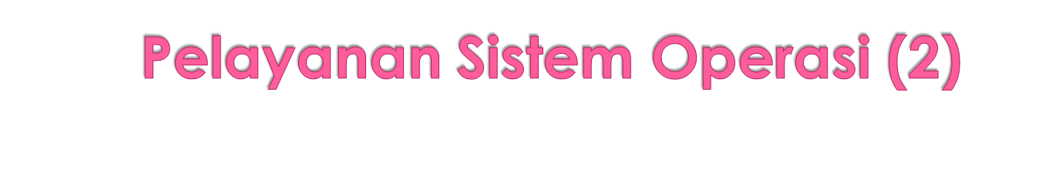
  Komunikasi : pertukaran informasi, dapat dilaksanakan melalui shared memory atau message passing.
  Deteksi error : mempertahankan kestabilan dengan mendeteksi error (pada CPU, perangkat keras memori, I/O, program pengguna) dan jika bisa,memperbaikinya.

Slide 22

Lebih diarahkan kepada upaya untuk menjaga efisiensi sistem,bukan untuk membantu pengguna
Alokasi sumberdaya:
mengalokasikan sumber daya kepada beberapa pengguna atau tugas yang dijalankanpada saat yang bersamaan
Accounting:
menentukan berapa banyak dan berapa lama users menggunakan sumber daya sistem
Proteksi:
menjaga semua akses ke sumber daya sistem terkontrol

Slide 23

System calls menyediakan antar muka antara proses (program yang sedang dijalankan) dan sistem operasi.
Biasanya tersedia sebagai instruksi bahasa rakitan
Beberapa sistem mengizinkan system calls dibuat langsung dari bahasa pemrograman tingkat tinggi
Beberapa bahasa pemrograman tingkat tinggi (contoh : C, C++) telah didefenisikan untuk menggantikan bahasa rakitan untuk sistem pemrograman

Slide 24

Tiga metode umum yang digunakan dalam memberikan parameter kepada sistem operasi
1. Melaluiregister
2. Menyimpan parameter dalam blok atau tabel pada memori dan alamat blok tersebut diberikan sebagai parameter dalamr egister
3. Menyimpan parameter (push)ke dalam stack (oleh program), dan melakukan pop off pada stack (oleh sistim operasi)

Slide 25


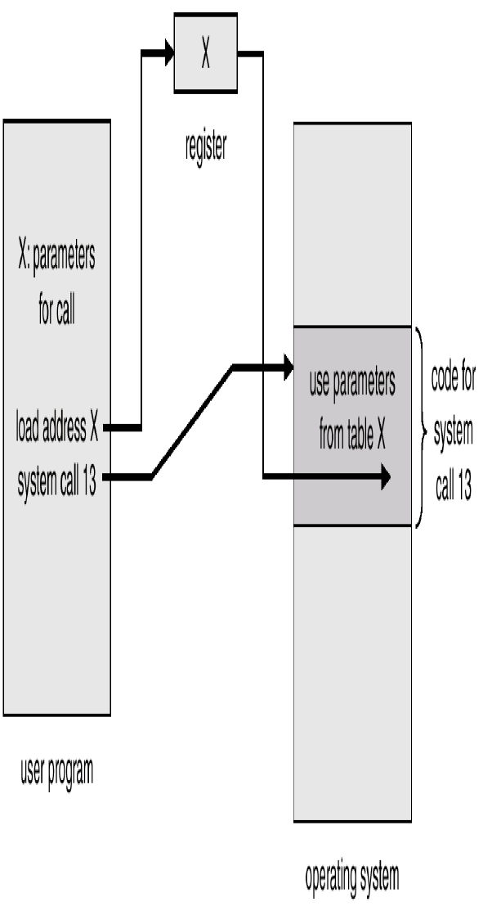

Slide 26

Pada dasarnya System Call dapat dikelompokkan dalam 5 kategori sebagai berikut :
1. Kontrol Proses
selesai, abort
Load, eksekusi
Membuatdanmengakhiriproses
Mengambildanmengesetatribut proses
Menunggu waktu
Wait event, signal event
Alokasi dan pengosongan memori

Slide 27
  2. Memanipulasi File
Membuatdanmenghapusberkas
Membuka danmenutupberkas
Read, write, reposition
Mengambildanmengeset atribut berkas
3. Memanipulasi Device
Meminta device, melepaskan device
Read, write, reposition
Mengambil dan mengeset atribut

Slide 28
4. Information Maintenance
Mengambil dan mengeset waktu dan tanggal
Mengambil dan mengeset sistem data
Mengambil proses, berkas atau atribut device
Mengeset proses, berkas atau atribut device
5. Komunikasi
Menciptakan, menghapus hubungan komunikasi
Mengirim dan menerima pesan
Mentransfer status informasi
Attach atau detach remote device
Komunikasi dapat dilakukan melalui message passing atau shared memory

Slide 29

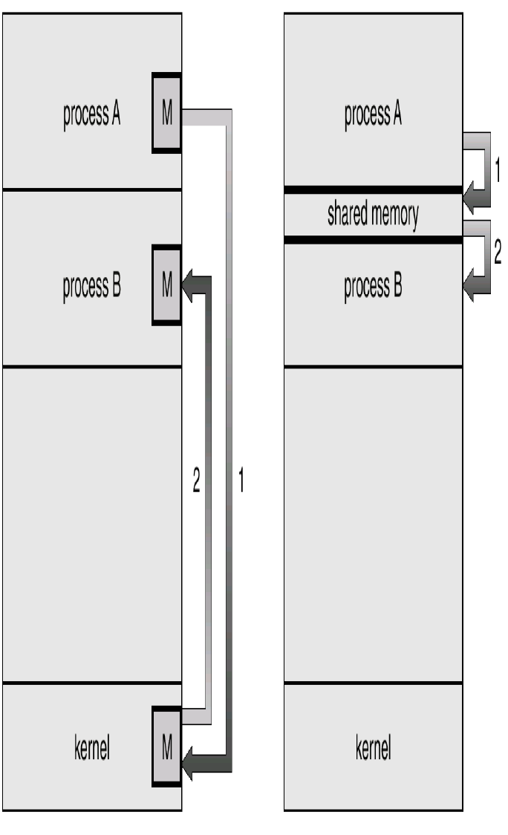
Sumber: Silberschatz,et.al, Operating System Concepts, 6the, .2003, New York:John Wiley & Son.Inc ,

Slide 30

Pemrograman sistem menyediakan lingkungan yang memungkinkan pengembangan program dan eksekusi berjalan dengan baik
Dapat dikategorikan:
Manajemen/manipulasi berkas : membuat, menghapus, copy, rename, print, memanipulasi berkas dan direktori.
Informasi Status : tanggal, jam, jumlah memori dan disk yang tersedia, jumlah pengguna, dan informasi tentang status lainnya
Modifikasi Berkas : modifikasi isi berkas

Slide 31

Mendukung bahasa pemrograman : Kompilator, perakit, interpreter
Loading dan eksekusi program: absolute loaders, relocata bleloaders, linkage editors, overlay loaders
Komunikasi : menyediakan mekanisme komunikasi antara proses, pengguna, dan sistem komputer yang berbeda
System program yang paling penting adalah command interpreter (mengambil dan menerjemahkan user-specified command selanjutnya).

Slide 32
StrukturSederhana
Dimulai dengan sistem yang kecil, sederhana dan terbatas kemudian berkembang dengan cakupan original
Struktur sistemMS-DOS: disusun untuk mendukung fungsi yang banyak pada ruang yang kecil
Struktur Sistem UNIX
Terdiri dari 2 bagian :
Kernel : - antarmuka
- device drivers
Program Sistem

Slide 33
2. Pendekatan Terlapis
Lapisan adalah implementasi dari objek abstrak yang merupakan enkapsulasi dari data dan operasi yang bisa memanipulasi data tersebut
Lapisan paling bawah : perangkat keras
Lapisan paling atas: antar muka pengguna

Slide 34
3. Mikrokernel
Menyusun sistem operasi dengan menghapus semua komponen yang tidak esensial dari kernel, dan mengimplementasikannya sebagai sistem program dan level pengguna
Fungsiutama:
mendukung fasilitas komunikasi antara program klien dan bermacam-macam layanan yang juga berjalan di user-space

Slide 35
Mesin virtual mengambil pendekatan terlapis sebagai kesimpulan logis. Mesin virtual memperlakukan hardware dan sistem operasi seolah-olah berada pada level yang sama sebagai perangkat keras.
Pendekatan Mesin virtual menyediakan sebuah antarmuka yang identik dengan underlying bare hardware.
Sistem Operasi membuat ilusi dari banyak proses, masing-masing dieksekusi pada prosesornya sendiri dengan virtual memorinya sendiri.
VM dibuat dengan pembagian sumber daya oleh komputer fisik

Slide 36

Sumber daya dari komputer fisik dibagi untuk membuat VM
  Penjadwalan CPU bisa menciptakan penampilan seakan–akan pengguna mempunyai prosesor sendiri.
  Spooling dan sistem data bisa menyediakan virtual card readers dan virtual line printers
  Sebuah time-sharing terminal user yang normal melayani sebagaimana operator konsulat
VM software membutuhkan ruang di dalam disk untuk menyediakan memori virtual dan spooling, yaitu sebuah disk virtual.

Slide 37

Sistem operasi dirancang untuk dapat dijalankan pada, sistemnya harus dikonfigurasikan untuk setiap komputer.
Program Sysgen mendapatkan informasi mengenai konfigurasi khusus tentang sistem perangkat keras dari sebuah data, antara lain sebagai berikut:
CPU apa yang digunakan, pilihan yang diinstal
Berapa banyak memori yang tersedia
Peralatan yang tersedia
Sistem operasi pilihan apa yang diinginkan atau parameter apa yang digunakan
Satu kali info diperoleh, bisa digunakan dengan berbagai cara.

Slide 38

Masalah: menentukan tujuan dan spesifikasi sistem. Perancangan sistem dipengaruhi oleh perangkat keras dan jenis sistem sehingga kebutuhan-nya akan lebih sulit untuk dispesifikasikan.
Kebutuhan terdiri dari tujuan pengguna dan tujuan sistem.
Pengguna ingin sistem yang enak digunakan, mudah dipelajari, terpercaya, aman, dan cepat. Tapi itu semua sebenarnya tidak dibutuhkan oleh sebuah sistem.
Sistem ingin mudah dirancang dan diimplmentasikan, fleksibel, terpercaya, error yang minimal, dan efisien.

Slide 39
Thank You

